Slide 1









ワークシート

Slide 2
















Slide 3






ワークシート

Slide 4







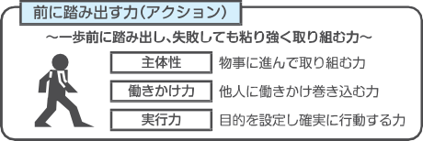
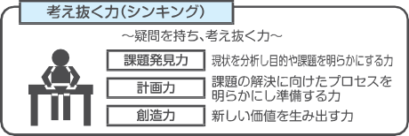



Slide 5




ワークシート

Slide 6














